Slide 1
Уровень безработицы в Казахстане
Амирбек Гаухар
1 курс
Магистратура

Slide 2

Какой уровень безработицы в Казахстане существует, и как мы можем повлиять на ее улучшение? Какие причины являются безработицы?

Slide 3
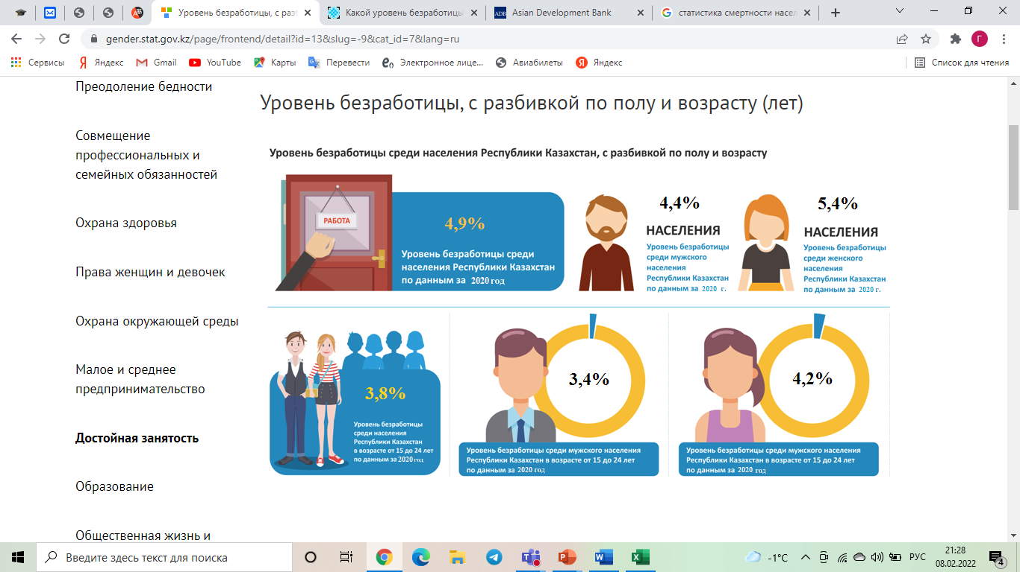
https://gender.stat.gov.kz/page/frontend/detail?id=13&slug=-9&cat_id=7&lang=ru

Slide 4
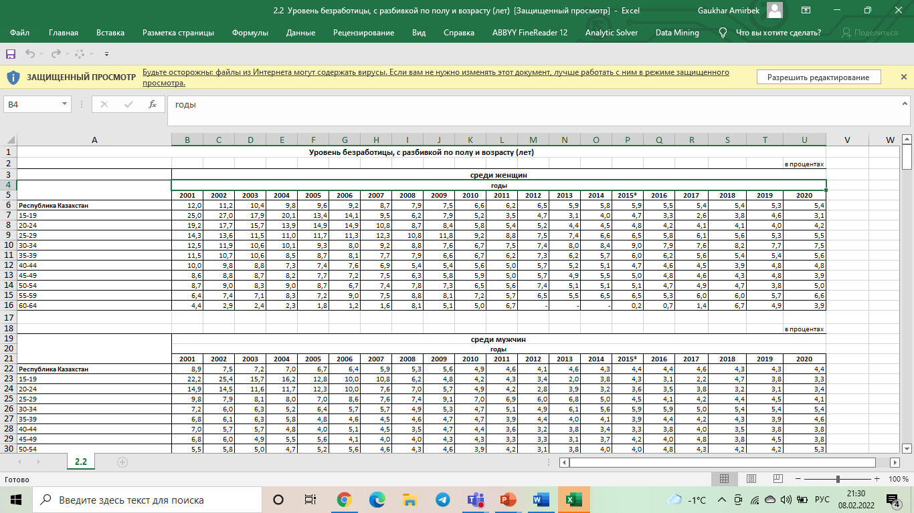

Slide 5
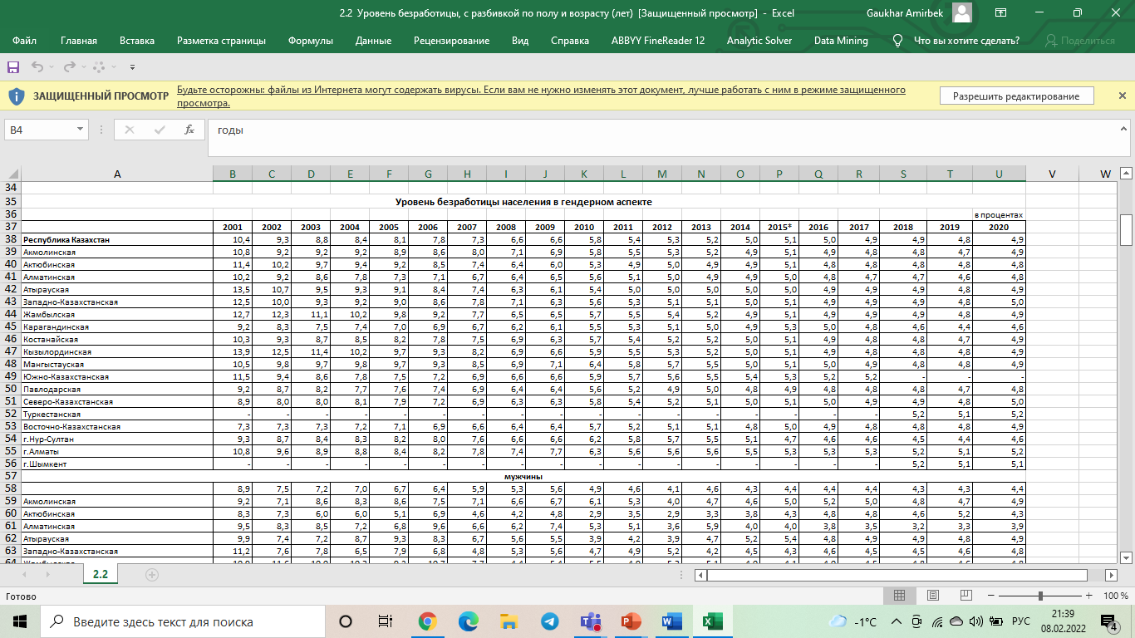

Slide 6
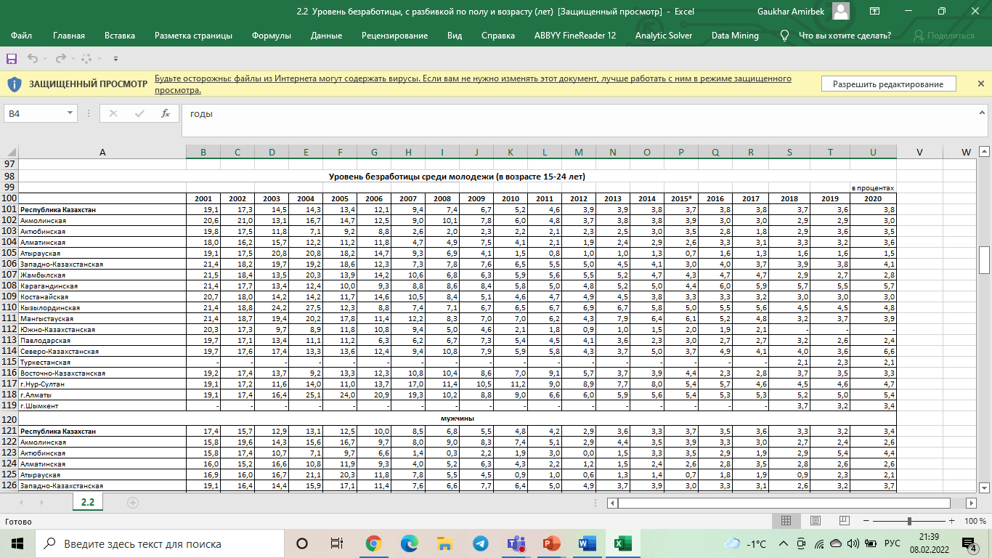

Slide 7
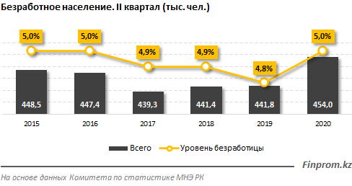
Данные

Slide 8
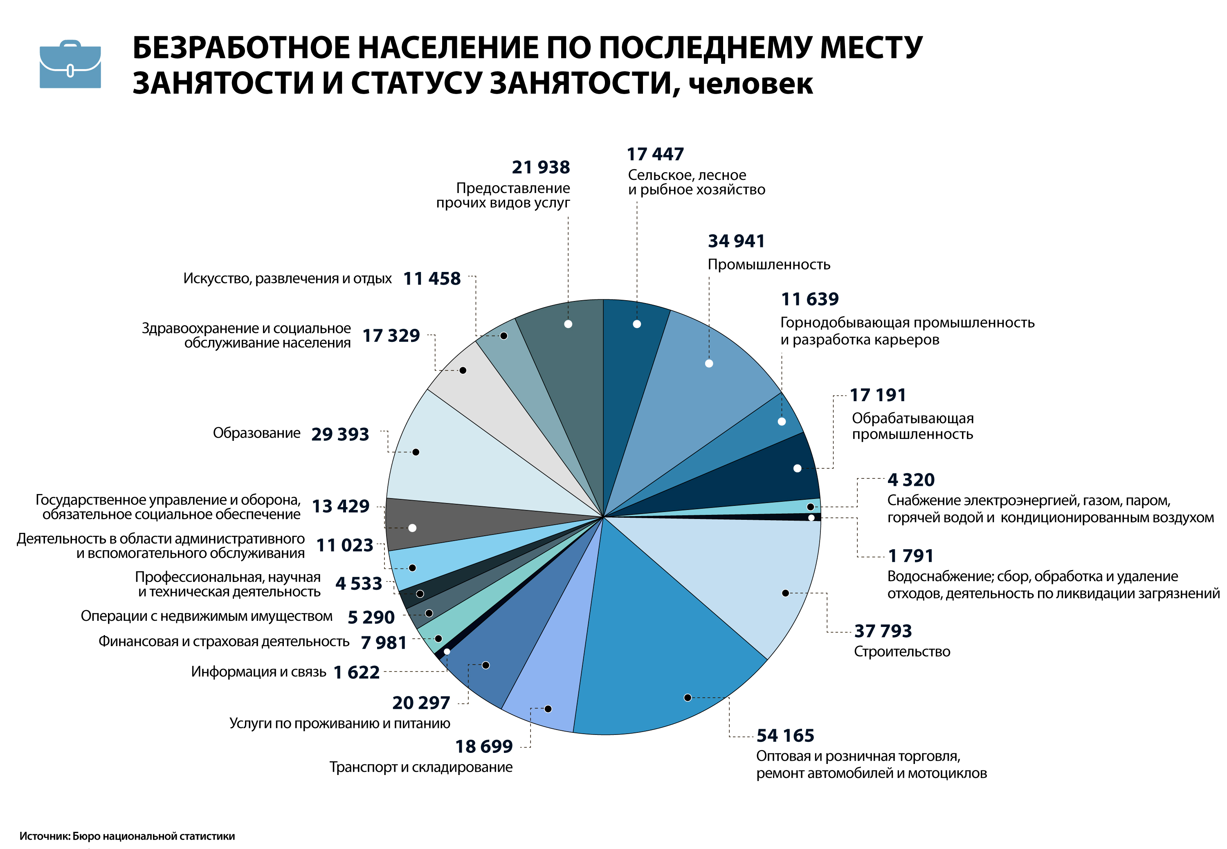

Slide 9
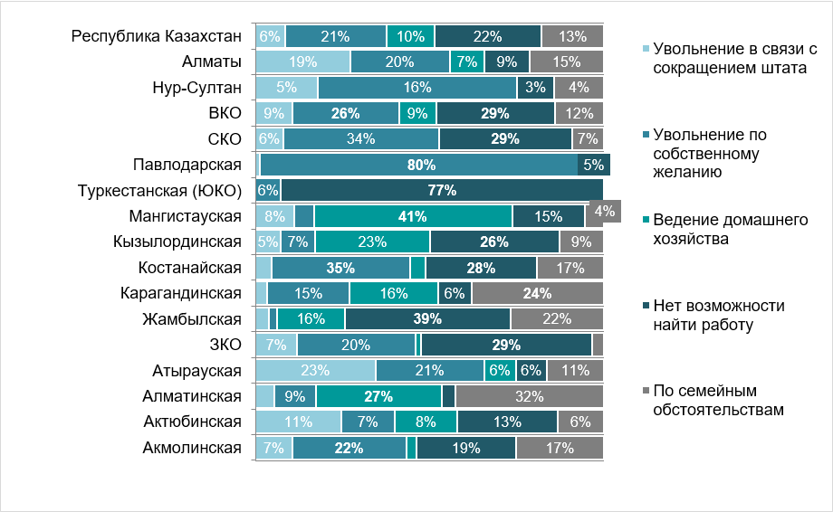
Причины безработицы в Казахстане

Slide 10
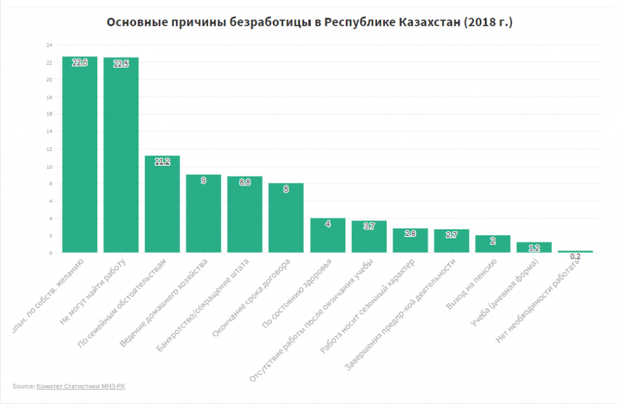
Причины безработицы в Казахстане

Slide 11
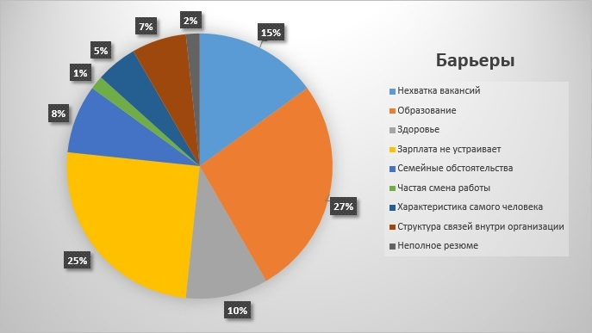

Slide 12
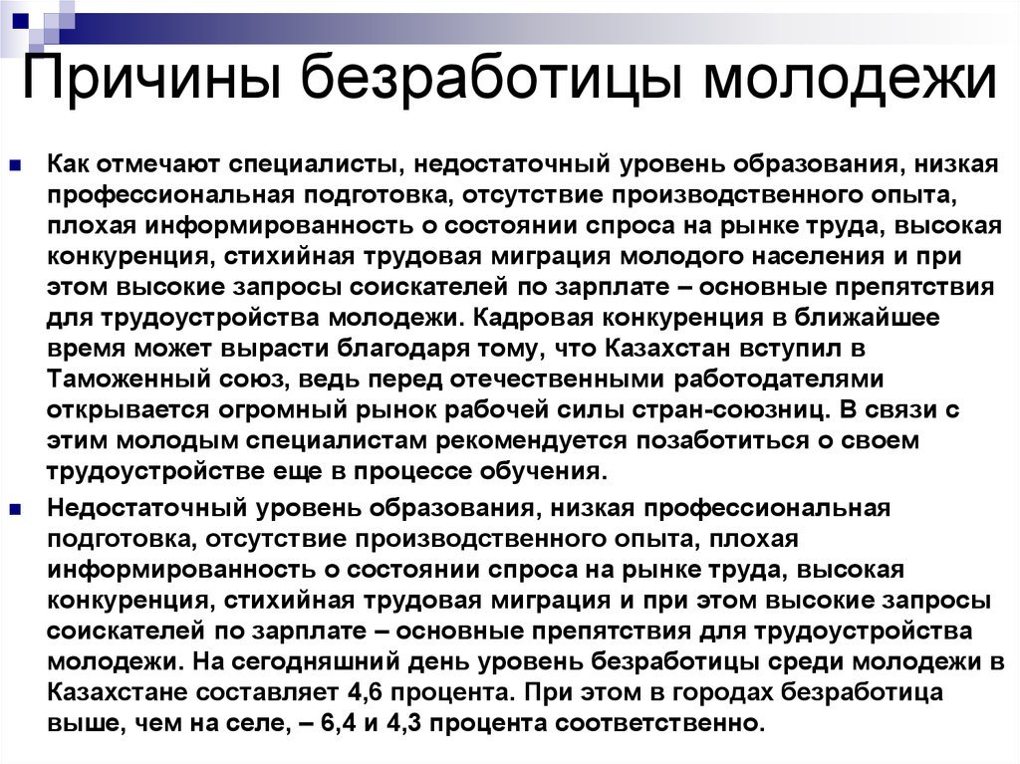

Slide 13
Спасибо за внимание

